Slide 1

Plataforma para realização e avaliação de jogos terapêuticos
Bruno Alves - a85481
Daniel Ferreira - a85670
Francisco Oliveira - a82066
Ricardo Cruz - a86789

Slide 2
Introdução
O Centro Neurosensorial de Braga (CNB) faz tratamentos de memória e concentração em crianças e seniores,
para ajudar a melhorar as capacidades de nível cognitivo, comportamental, motor e emocional .
Os profissionais do CNB realizam testes diagnósticos aos pacientes de forma a avaliarem o seu estado. Após esta avaliação é possível escolher o tratamento que melhor se adequa a cada paciente.

Slide 3
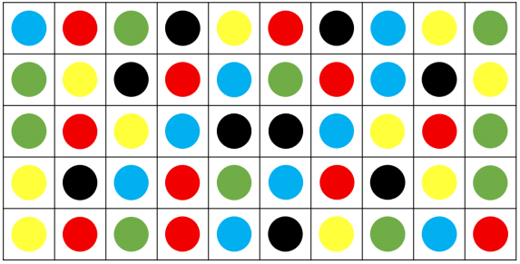
Exemplo de Testes

Slide 4
Objetivos
Criar uma plataforma WEB para suporte à realização desses testes
Automatizar o processo para tornar mais simples e eficiente a realização dos testes
Facilitar o trabalho dos profissionais da clínica

Slide 5
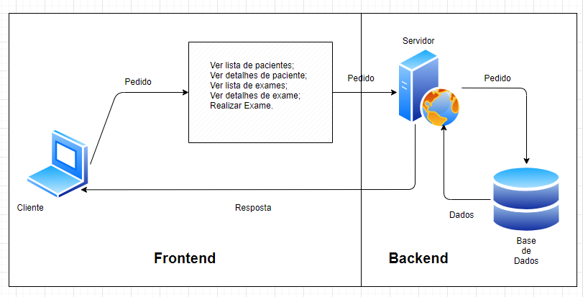
Arquitetura do sistema

Slide 6
Arquitetura do sistema
Sistema dividido em 2 partes:
Backend
Base de Dados com sqlite
FLASK para tratar dos pedidos
Frontend
React
API da Firebase para imagens
API Speech to Text

Slide 7
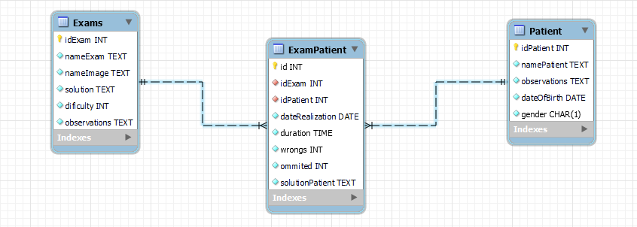
Base de Dados

Slide 8
Algoritmo
Validar resposta dada pelo paciente
Determinar os diferentes tipos de erros que ocorreram:
Repetição
Permuta
Troca
Omissão
Ordem de verificação: repetição, permuta, troca e omissão
Retornar resultados o mais fidedignos possíveis

Slide 9
Algoritmo
Repetição
Permuta
Solução: x₋₁ , x ₀ , x ₁ , x₂
Resposta: x₋₁ , x₀ , x ₀ , x ₁ , x₂
Solução: x₋₁ , x ₀ , x ₁ , x₂
Resposta: x₋₁ , x₀ , x ₂ , x₁

Slide 10
Algoritmo
Troca
Omissão
Solução: x₋₁ , x ₀ , x ₁ , x₂
Resposta: x₋₁ , x₀ , x , x₂
Solução: x₋₁ , x ₀ , x ₁ , x₂
Resposta: x₋₁ , x₀ , x ₂ , x₃

Slide 11
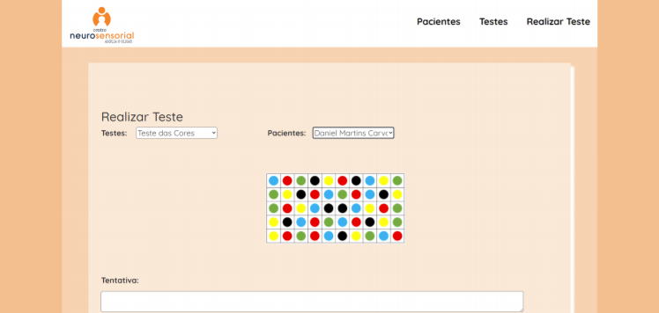
Front-end
Pacientes
Criar um novo paciente
Visualizar detalhes
Transferir csv
Testes
Criar um novo teste
Visualizar detalhes
Realizar Teste
Utilização da API text to speech da Microsoft Microsoft
Proposta de resultados

Slide 12
Front-end
User friendly
Cores suaves
Fácil utilização e intuitivo
Ambiente livre de distrações

Slide 13
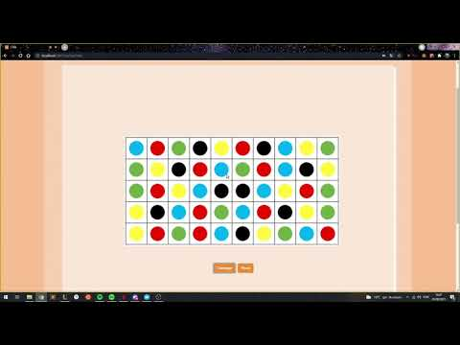
Demo

Slide 14
Conclusão
Para concluir, o grupo concretizou o desafio de construir uma aplicação WEB que possa servir de apoio à realização dos testes abordados anteriormente.
Os objetivos propostos foram devidamente concretizados, destacando a implementação de um sistema com reconhecimento de voz e a criação de um algoritmo de validação.

